Slide 1
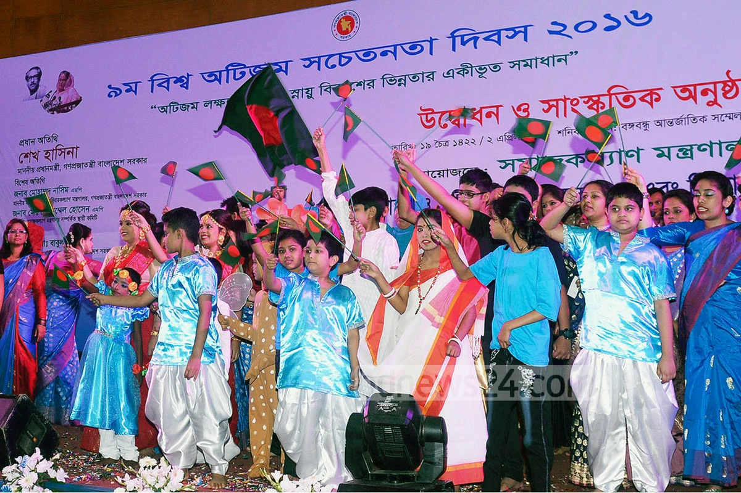
আজকের পাঠে সবাইকে শুভেচ্ছা

Slide 2
কন্টেন্ট প্রস্তুতকারী
সাজু প্রসাদ গুপ্ত
সহকারী শিক্ষক
ফুলবাড়ি বাংলা সরকারী প্রাথমিক বিদ্যালয়
ফুলবাড়ি , দিনাজপুর
শ্রেণিঃ পঞ্চম
বিষয়ঃবাংলাদেশওবিশ্বপরিচয়
অধ্যায়ঃ৭

Slide 3
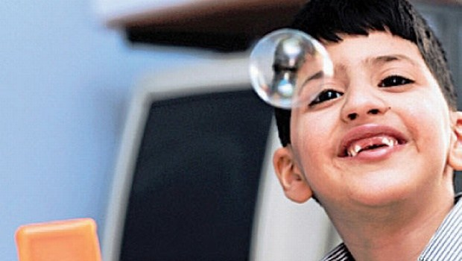
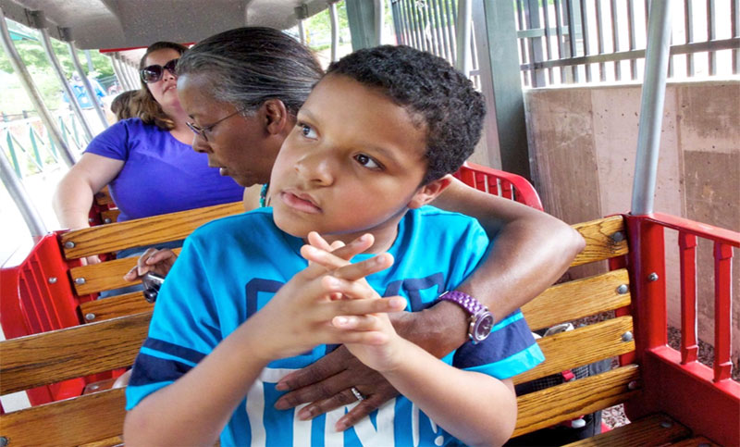
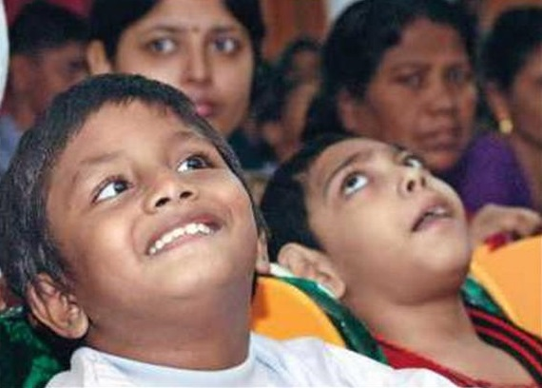
ছবিতে আমরা কী দেখতে পাচ্ছি?
তাদের আচরণ কী তোমাদের মত না কি ভিন্ন?
তাদেরও আছে তোমাদের মত যত্ন ওভালোবাসা পাওয়ার অধিকার।
কয়েকজন শিশুর ছবি
তোমরা কী জান তারা কোন ধরনের শিশু?
তারা অটিষ্টিক শিশু

Slide 4
আমাদের আজকের পাঠ
অটিষ্টিক শিশুর অধিকার

Slide 5
শিখনফল
১। অটিজম কী বলতে পারবে।
২। অটিষ্টিক শিশুদের বৈশিষ্ট্য বর্ণনা করতে পারবে।

Slide 6
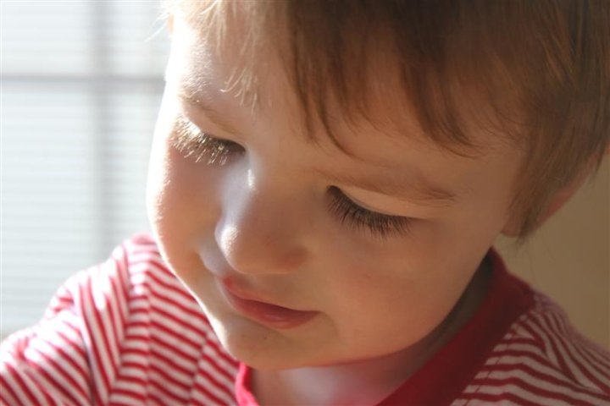
প্রতিটি শিশুই একে অপরের থেকে আলাদা।কেউ চঞ্চল,কেউ শান্ত।কেউ ভিড়ে থাতে ভালোবাসে, কেউ একাএকা।তবে আমাদের সবারই নিজের মতো থাকার অধিকার আছে।

Slide 7
তোমরা কী বলতে পার অটিজম কী?
অটিজম একটি নিউরোলজিকাল বা স্নায়ুবিক সমস্যা যাতে আমাদের মস্তিকের বৃদ্ধি ব্যাহত হয়। এর ফলে রোগী কথা বলতে বা বুঝতে, নতুন জিনিস শিখতে এবং সমাজে চলতে অসীম সমস্যার সম্মুখীন হয়।

Slide 8
একক কাজ
১। অটিজম বলতে কী বুঝ?

Slide 9
তোমরা বলতে পার অটিষ্টিক শিশু কাকে বলে?
অটিজম নামক সমস্যায় আক্রান্ত শিশুকেই অটিষ্টিক শিশু বলে।
তোমরা কী বলতে পার অটিষ্টিক শিশু কীভাবে চেনা যায়?
কতগুলো বৈশিষ্ট্যের ভিত্তিতে অটিষ্টিক শিশু চেনা যায়।

Slide 10
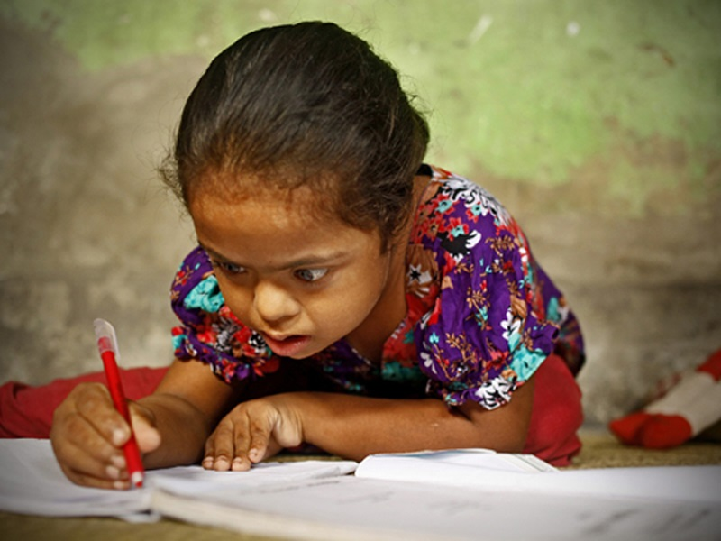
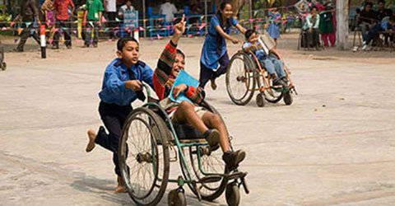
অটিষ্টিক শিশুর বৈশিষ্ট্য
কোনো কোনো অটিষ্টিক শিশু অন্য শিশুদের মতোই লেখাপড়া করতে পারে।

Slide 11
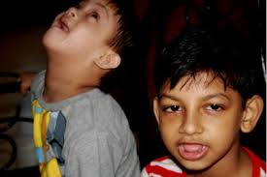
অটিষ্টিক শিশুর বৈশিষ্ট্য
সকল কাজ বা বিষয় একই নিয়মে করতে চায়।দৈনিক কাজের রুটিন বদল হলে খুবই উত্তেজিত হয়।

Slide 12
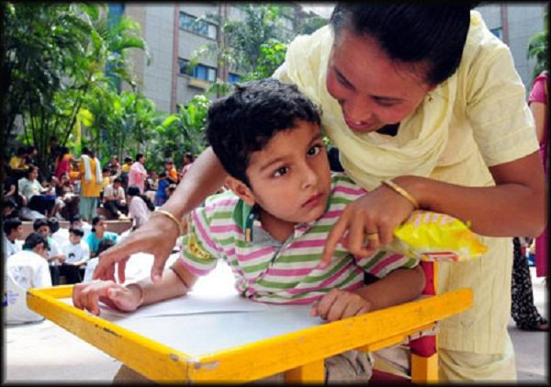
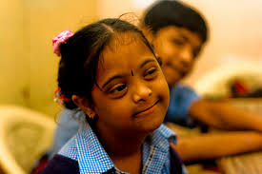
অটিষ্টিক শিশুর বৈশিষ্ট্য
তারা আলো,শব্দ,গতি।স্পর্শ,ঘ্রাণ বা স্বাদের ক্ষেত্রে অতি সংবেদনশীল থাকে।

Slide 13
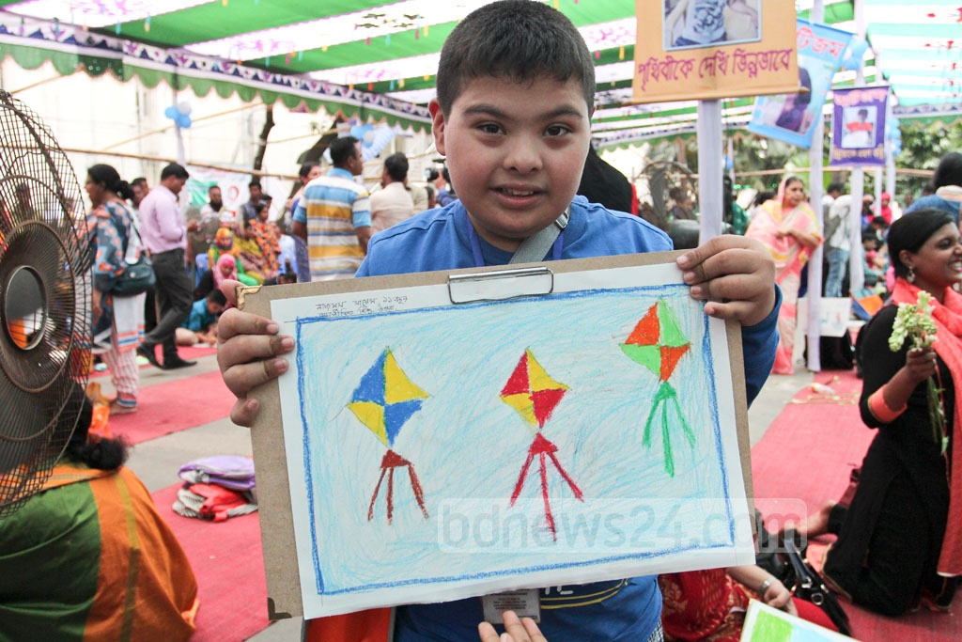
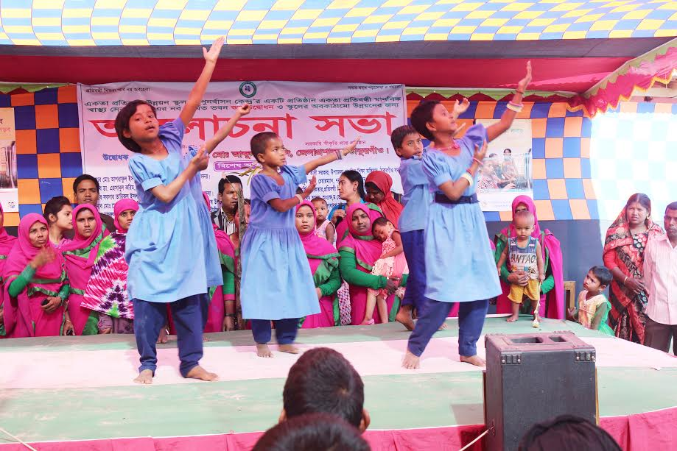
অটিষ্টিক শিশুর বৈশিষ্ট্য
কোনো কোনো অটিষ্টিক শিশু চমৎকার প্রতিভার অধিকারী হয়। যেমন- ছবি আঁকা, গান গাওয়া ।

Slide 14
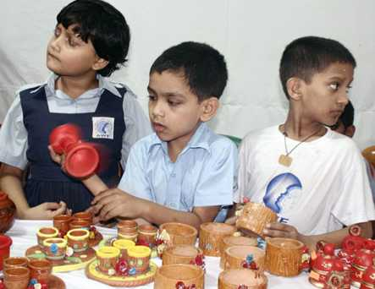
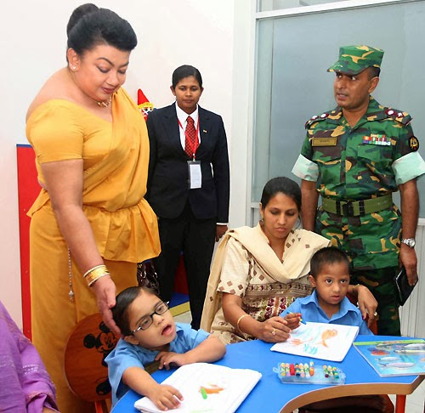
অটিষ্টিক শিশুর বৈশিষ্ট্য
তারা হয়তো কোনো খেলনা নিয়ে না খেলে বরং শক্ত করে ধরে বসে থাকে।গন্ধ নেয় বা ঘন্টার পর ঘন্টা সেগুলোর দিকে তাকিয়ে থাকে।

Slide 15
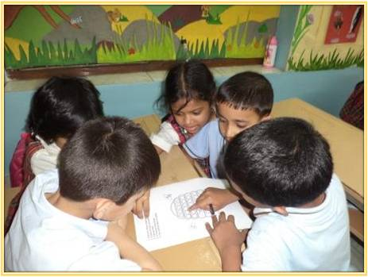
দলীয় কাজ
অটিষ্টিক শিশুদের আচরণের যেকোনো একটি বৈশিষ্ট বেছে নাও।তোমাদের ক্লাসের কোনো শিক্ষার্থীর আচরণ যদি এমন হয়,তবে তার সাথে কেমন আচরণ করবে?

Slide 16
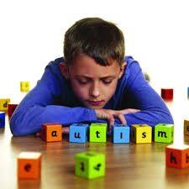
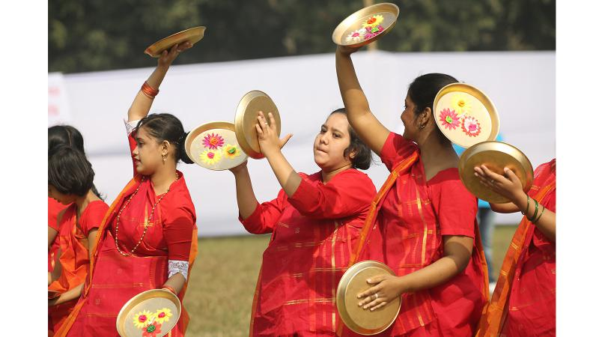
অটিষ্টিক শিশুর বৈশিষ্ট্য
কোনো একটি বিশেষ জিনিসের প্রতি প্রবল আর্কষণ থাকে এবং সেটি সবসময় সাথে রাখে।

Slide 17
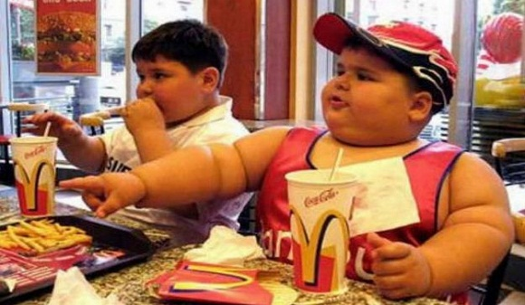
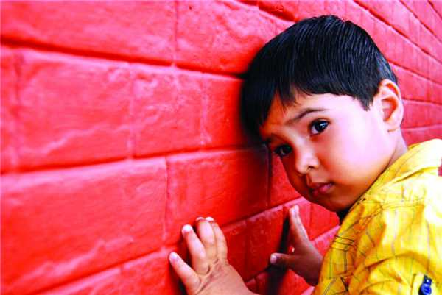
অটিষ্টিক শিশুর বৈশিষ্ট্য
অটিষ্টিক শিশু শারীরিকভাবে সম্পূর্ণ সুস্থ।

Slide 18
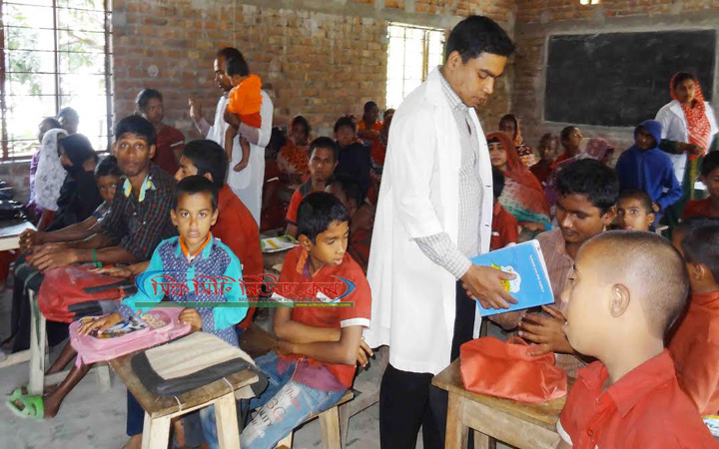
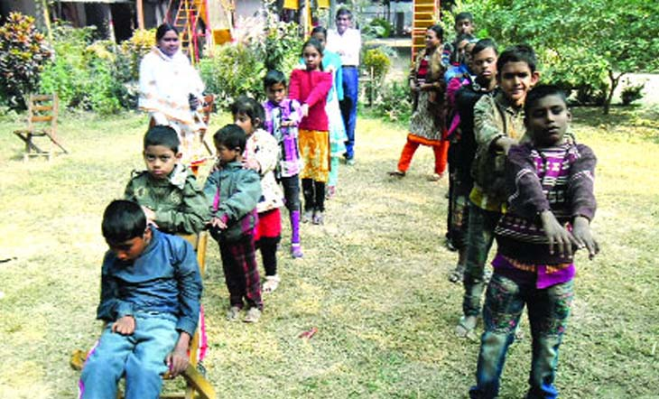
শ্রেণিকক্ষে অটিষ্টিক শিশুদের সাথে আমাদের কীরুপ আচরণ করা উচিত?
আমদের উচিত সবার সাথে মিলেমিশে থাকা।আমরা এমন আচরণ করব না যাতে তারা কষ্ট পায় বা উত্তেজিত হয়। আমাদের একথা মনে রাখতে হবে তারা আমাদের সহপাঠী বন্ধু।তাদেরও আছে আমাদের মত সমান সুযোগ সুবিধা পাওয়ার অধিকার।

Slide 19
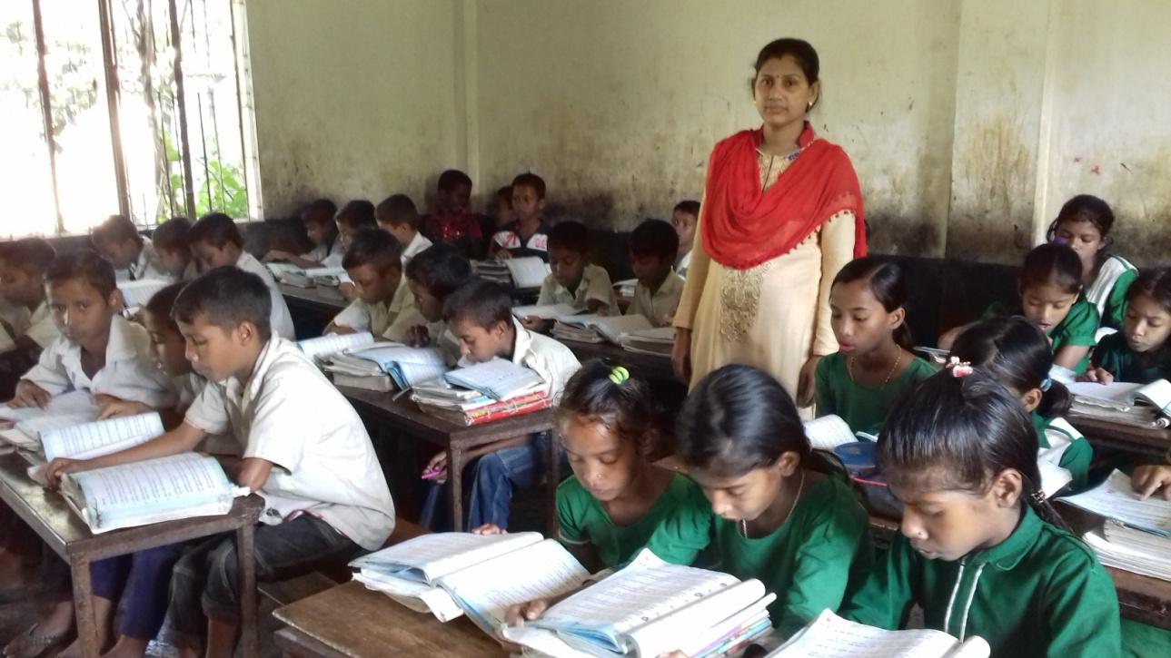
পাঠ্যবই সংযোগ
তোমার বাংলাদেশ ও বিশ্বপরিচয় বইয়ের ৫৮পৃষ্ঠা খুলে মনযোগ সহকারে পড়।

Slide 20
মূল্যায়ন
শূন্যস্থান পূরণ কর
এসো উত্তরগুলো মিলিয়ে নেই
আলাদা
১। প্রতিটি শিশুই একে অপরের থেকে-----------------------------।
২। অটিষ্টিক শিশু---------------------------------- সম্পূর্ণ সুস্থ।
৩। কোনো একটি জিনিসের প্রতি প্রবল----------------------------- থকে।
৪। কোনো কোনো অটিষ্টিক শিশু চমৎকার------------------------- অধিকারী হয়।
শারীরিকভাবে
আর্কষণ
প্রতিভার

Slide 21
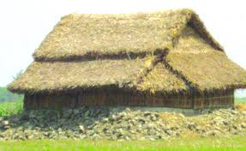
বাড়ির কাজ
অটিজম ছাড়া মানুষের আচরণে আর কী তারতম্য থাকতে পারে বলে তুমি মনে কর,সে সম্পর্কে ৫ টি বাক্য লিখে আনবে।

Slide 22
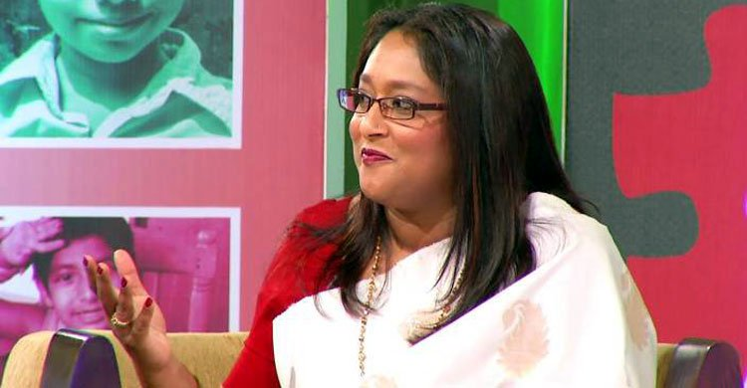
সবাইকে ধন্যবাদ

